Slide 1

Корянова Н.Н
Заведующая отделением ООиПП
Результаты подготовки кадров
через призму конкурсов профессионального мастерства

Slide 2
- конкурсы профессионального мастерства на уровне техникума;
- областные конкурсы профессионального мастерства;
- конкурсы профессионального мастерства «Славим человека труда!» в номинации «Лучший сварщик»;
- соревнования World Skills Russia
Направления
Notes:
Живая анкета или ответы на вопросы в подгруппах

Slide 3
Результаты внутритехникумовских конкурсов профессионального мастерства
Профессии/специальности | 2015 | 2016 | 2017 г.
«Техническое обслуживание и ремонт автомобильного транспорта», «Автомеханик» | Янызаков А. 1 место | Коновалов А. 1 место | Янызаков А. 1 место
 | Мартынов А. 2 место
«Сварочное производство» | Кузнецов Д. 1 место | Балакин М. 1 место | Исаев А. 1 место
 | Афанасьев А. 2 место

Slide 4
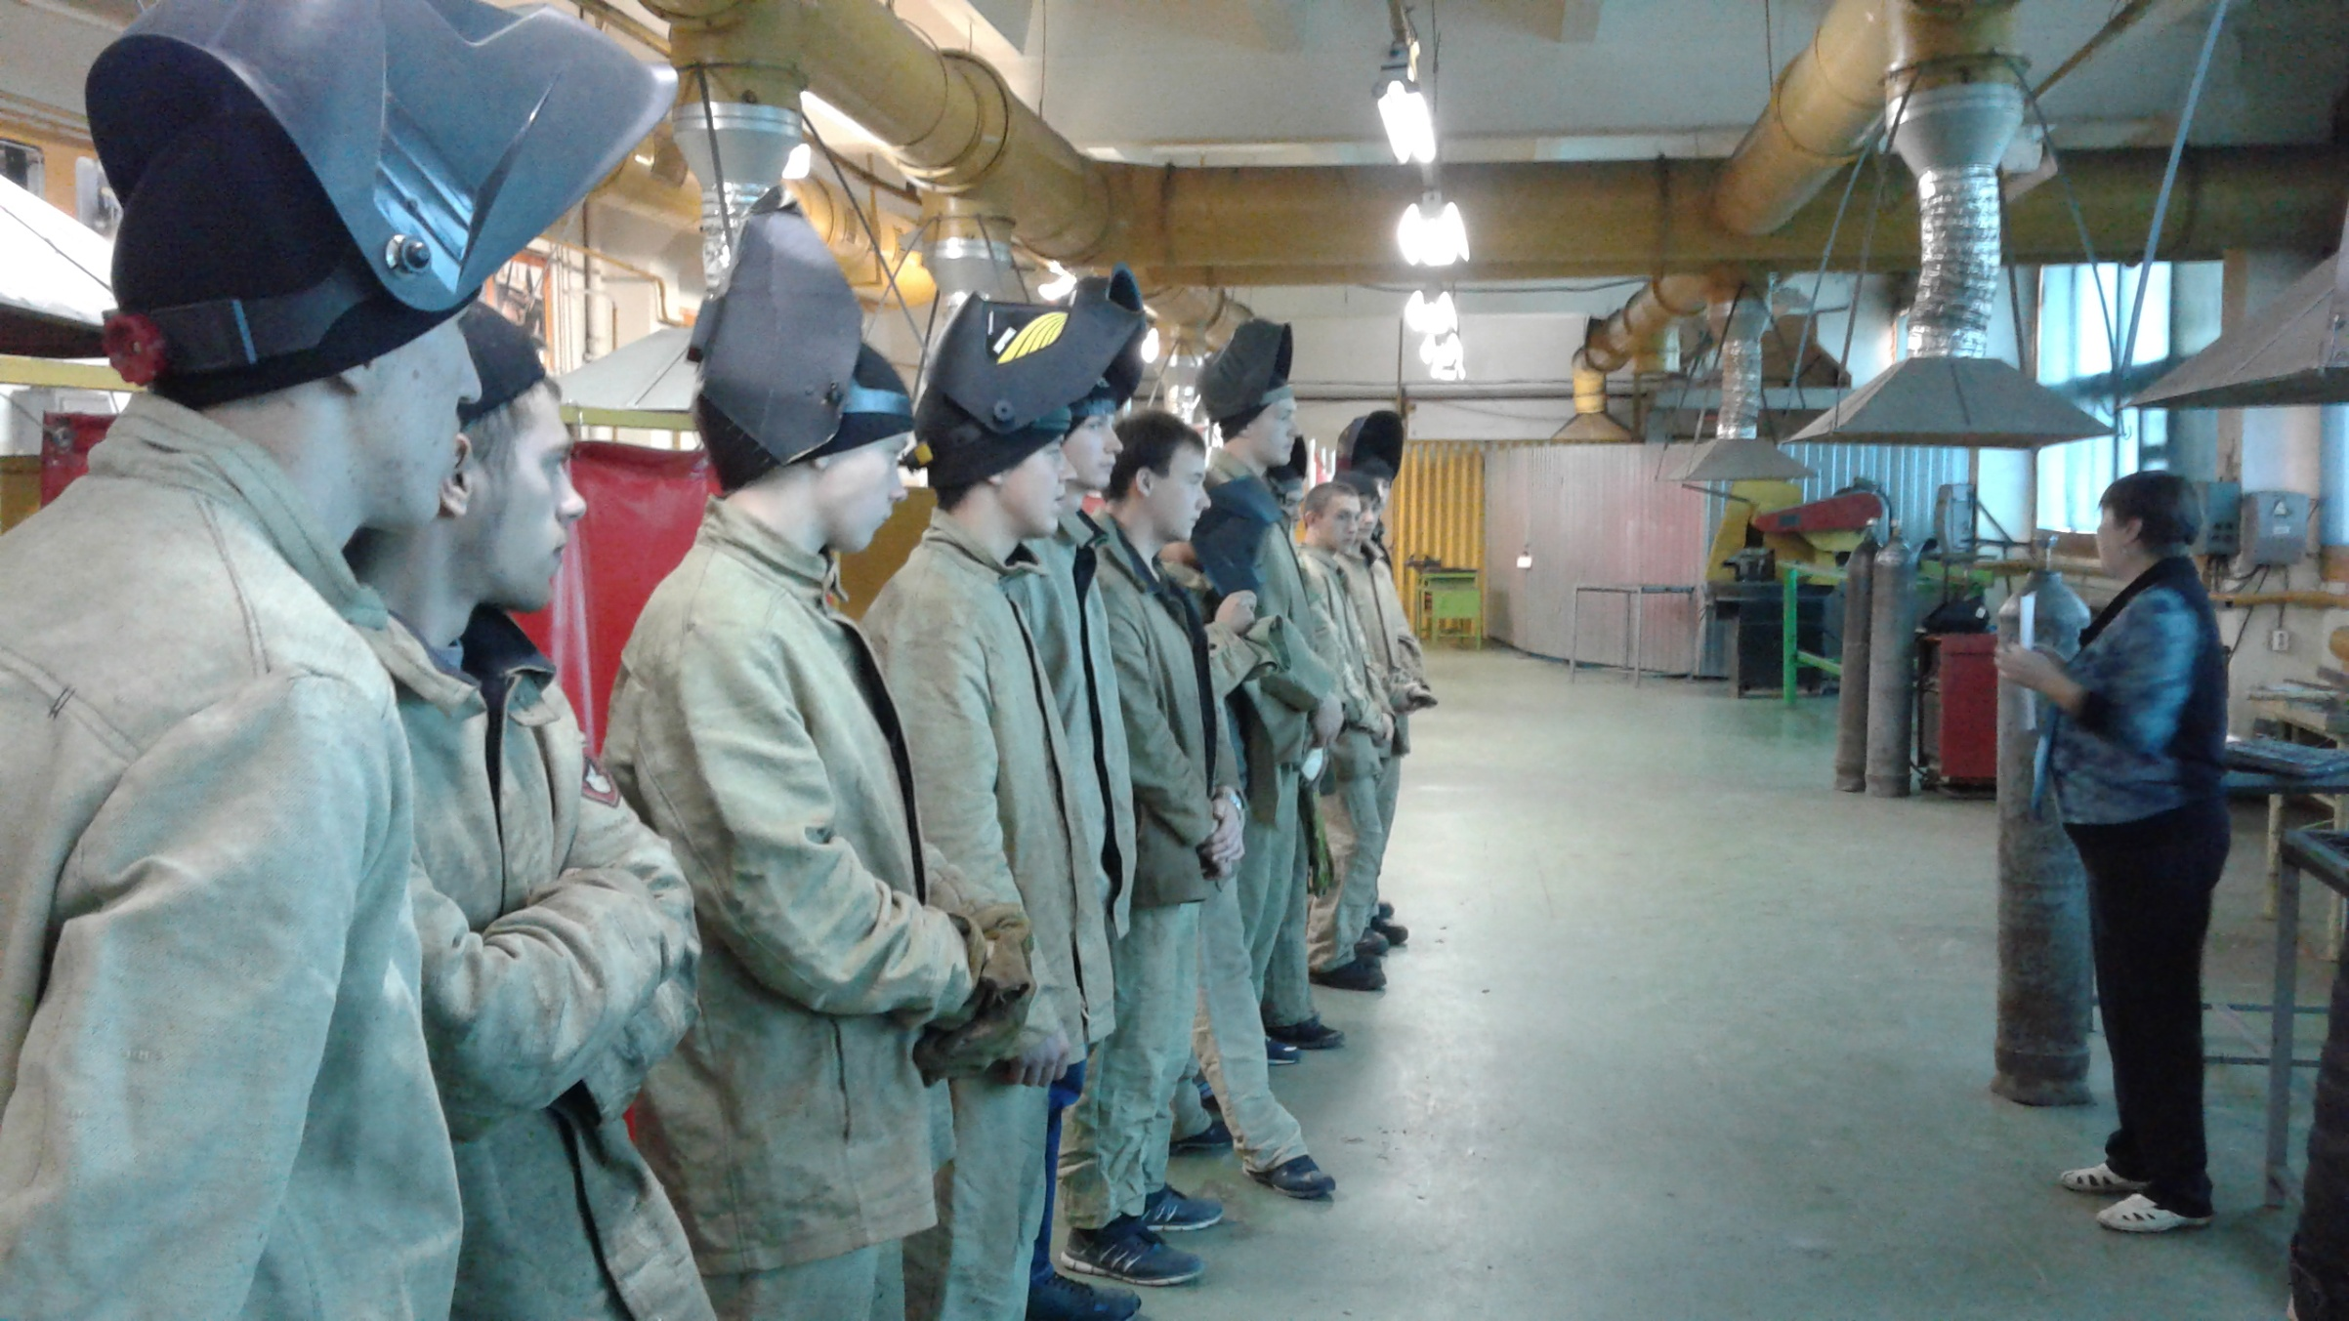
Участники внутритехникумовского конкурса профессионального мастерства среди обучающихся групп №304 по профессии «Сварщик» и 403 по специальности «Сварочное производство»

Slide 5
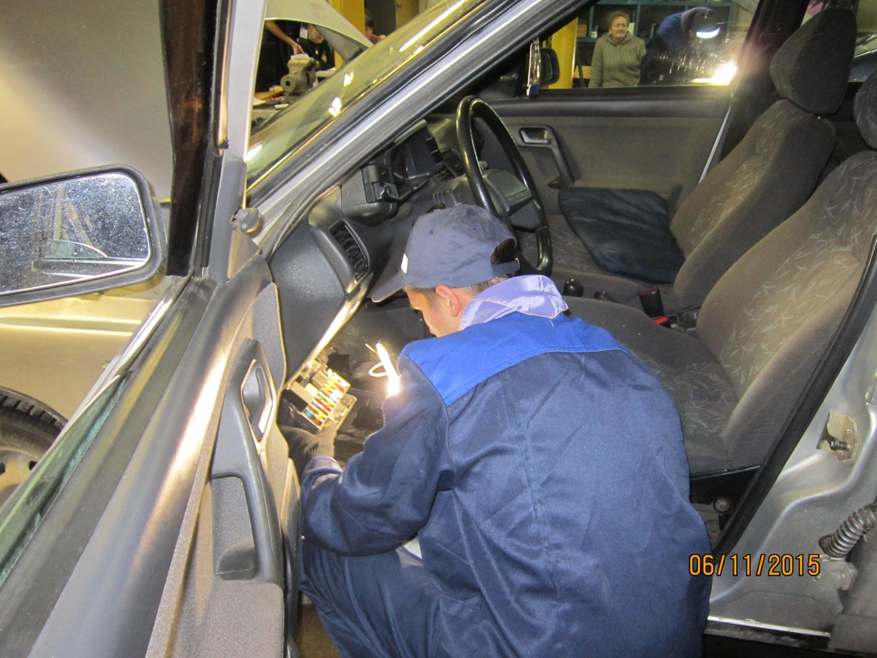
Конкурс профессионального мастерства на уровне техникума по профессии «Автомеханик»

Slide 6
ОБЛАСТНЫЕ КОНКУРСЫ ПРОФЕССИОНАЛЬНОГО МАСТЕРСТВА
 | 2015 г. | 2016 г. | 2017 г.
«Техническое обслуживание и ремонт автомобильного транспорта» | Макаров А. 10 место | Янызаков А. 10 место | Янызаков А. 8 место
 |  | Ионов П.В. 4 место | Ионов П.В. 10 место
«Строительство и эксплуатация зданий и сооружений» | Касяненко Б. 5 место | Нехорошев Е. 9 место | Нехорошев Е. 8 место
 | Белов К. 13 место | Любимов А.М. 6 место | Лихачев Е.С. 2 место
«Техническая эксплуатация и обслуживание электрического и электромеханического оборудования» | Яруллин И. 11 место | Батаев К. 6 место | Батаев К. 12 место
 |  | Степанова О.А. 4 место | Южаков В.А.. 3 место
«Сварочное производство» | Сычев А. 3 место | Балакин М. 10 место | -
 |  | Нигаматуллин А.Т. 7 место | Стаферов В.А.- 3 место
«Программирование в компьютерных системах» |  | Холонин М. 13 место | Кендрик С. 10 место
 |  | Евтихова Н.В. 8 место | Клименко Е.В. 6 место
«Повар, кондитер» | Егоров П. 1 место
Сварщик (электросварочные и газосварочные работы) | Рамазанов Р. 15 место
 | Мисяков В.А. 7 место

Slide 7
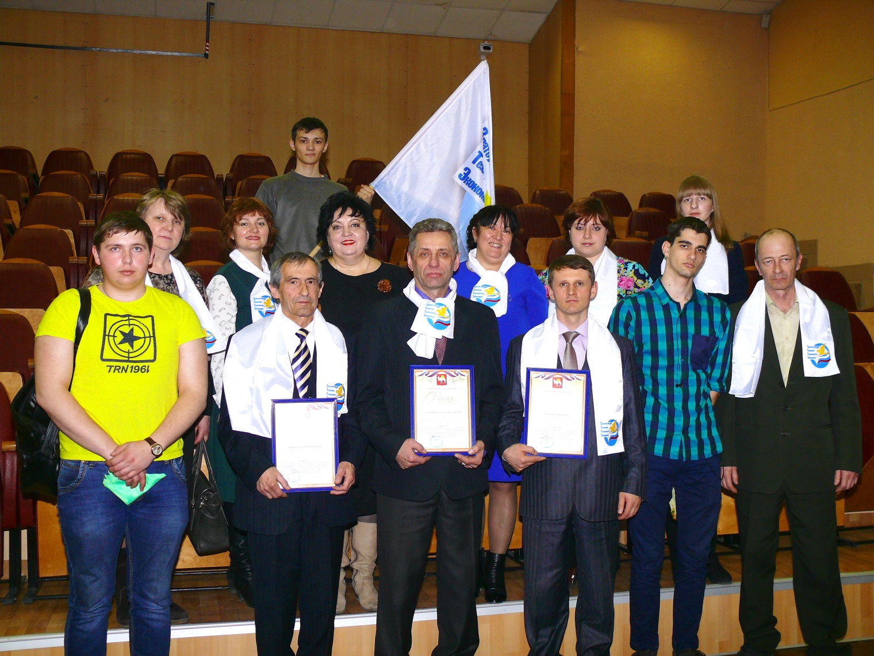
Олимпиада профессионального мастерства для студентов и конкурсы для мастеров производственного обучения и руководителей практики

Slide 8
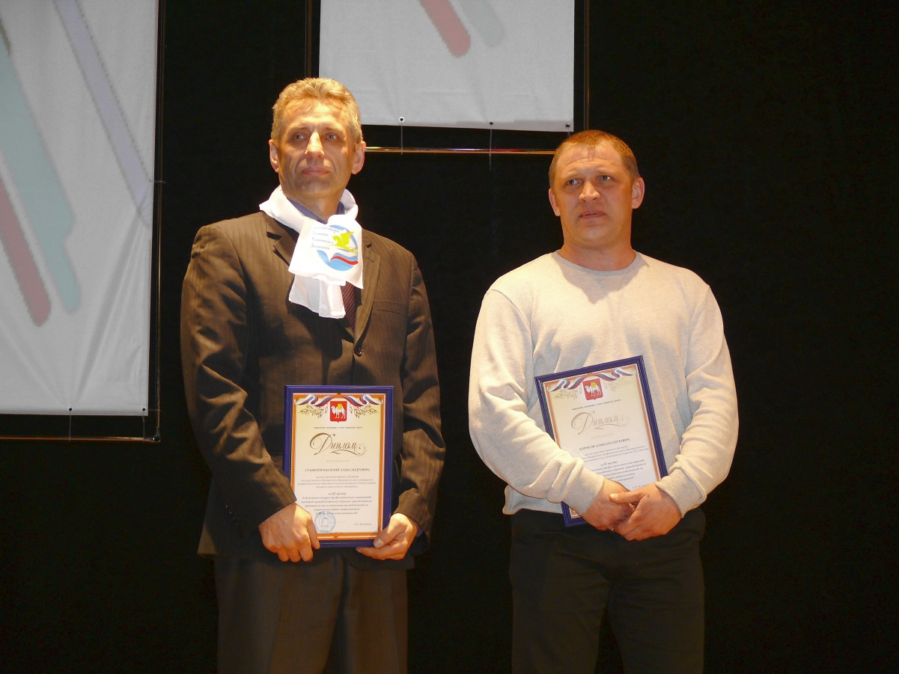
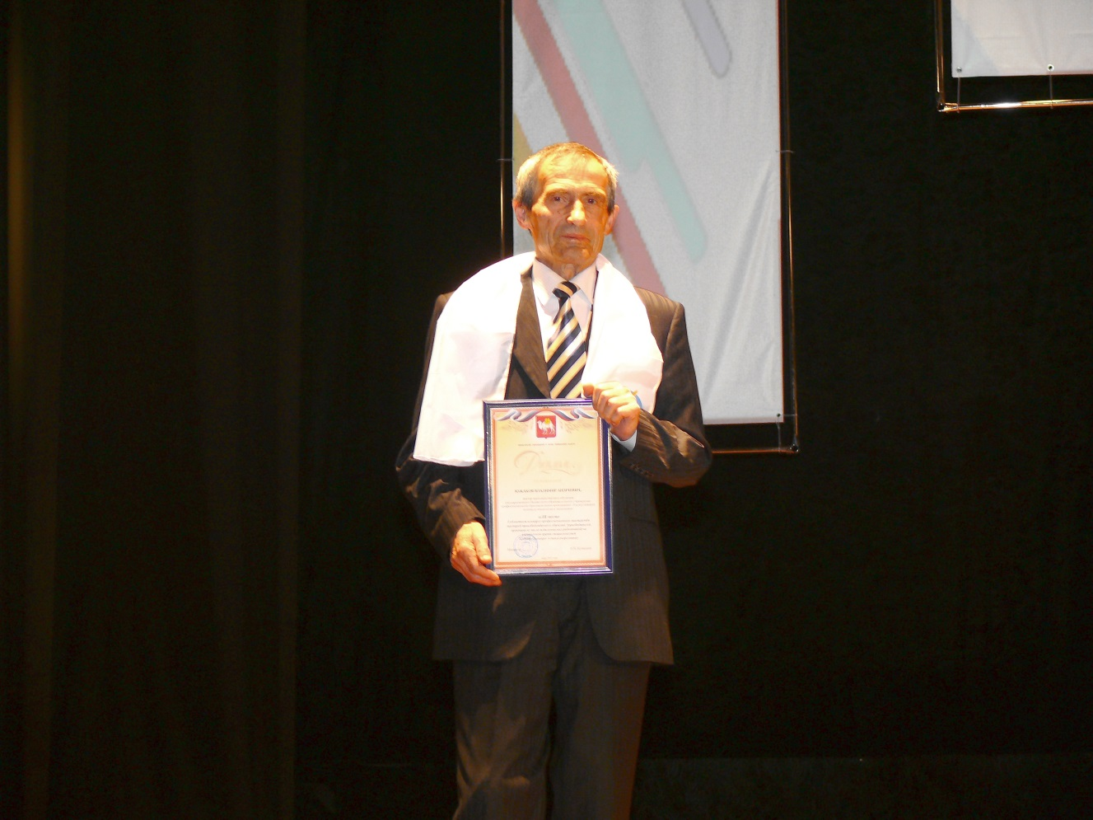
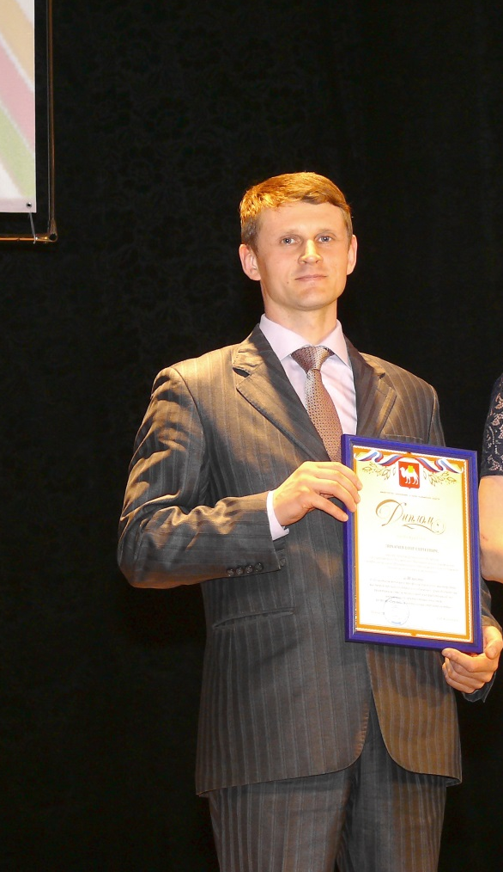
Призёры конкурсов профессионального мастерства среди мастеров производственного обучения и руководителей практики
«Технология материалов»
Стаферов В.А.
3 место
«Техника и технология строительства»
Лихачев Е.С.
2 место
«Электро и теплоэнергетика»
Южаков В.А.
3 место

Slide 9
Конкурс профессионального мастерства «Славим человека труда!»УРФО в номинации «Лучший сварщик»
2015 | 2016 | 2017
Сычев Артем участие | Балакин Максим участие | Исаев Александр 3 место

Slide 10
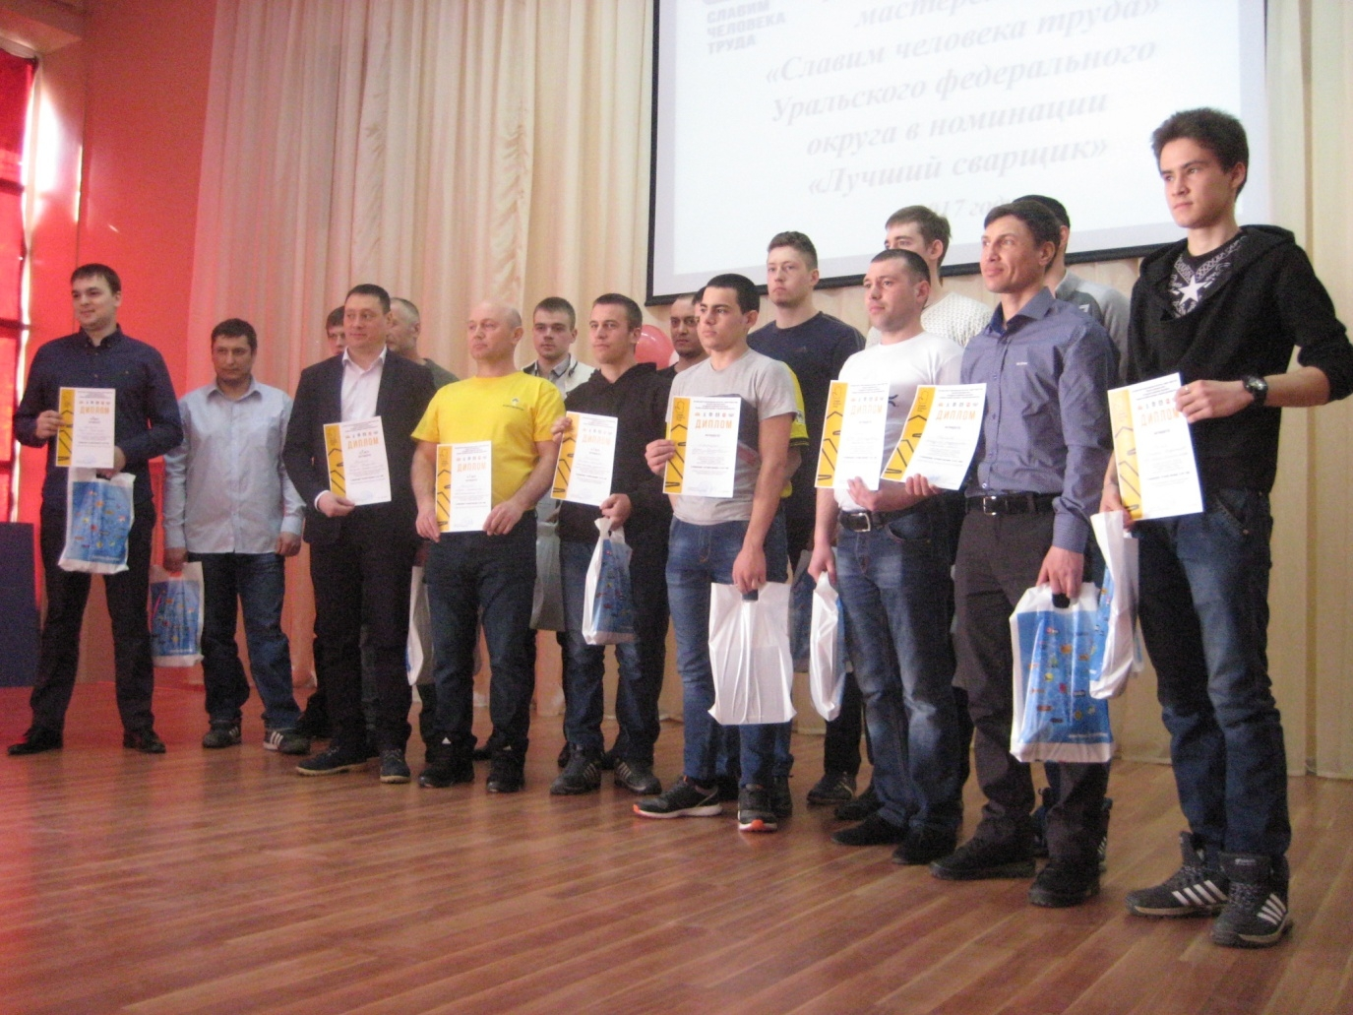
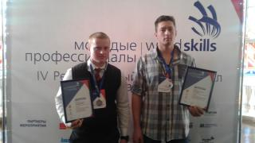
Призер конкурса профессионального мастерства «Славим человека труда!» в номинации «Лучший сварщик», март 2017
Результат: Исаев Александр – 3 место

Slide 11
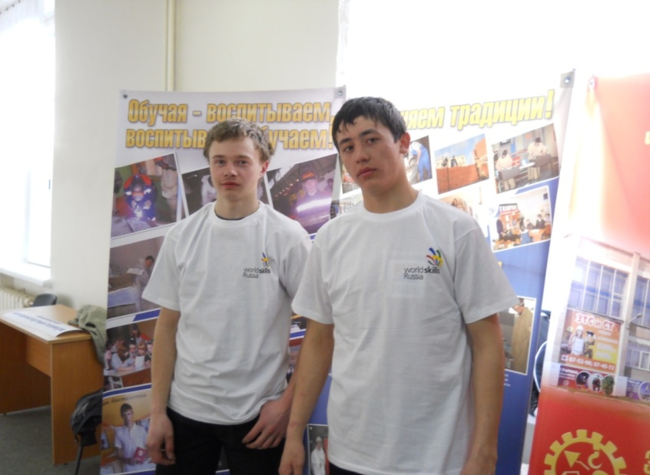
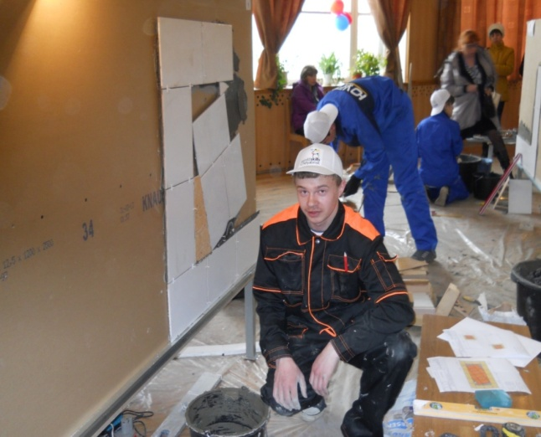
2013 год
Областной чемпионат «WorldSkills-Челябинск» по компетенции «Каменщик», «Облицовщик плиточник»
Буровов Евгений - участие по компетенции «Каменщик»
Чистяков Виктор - участие по компетенции «Облицовщик-плиточник»

Slide 12
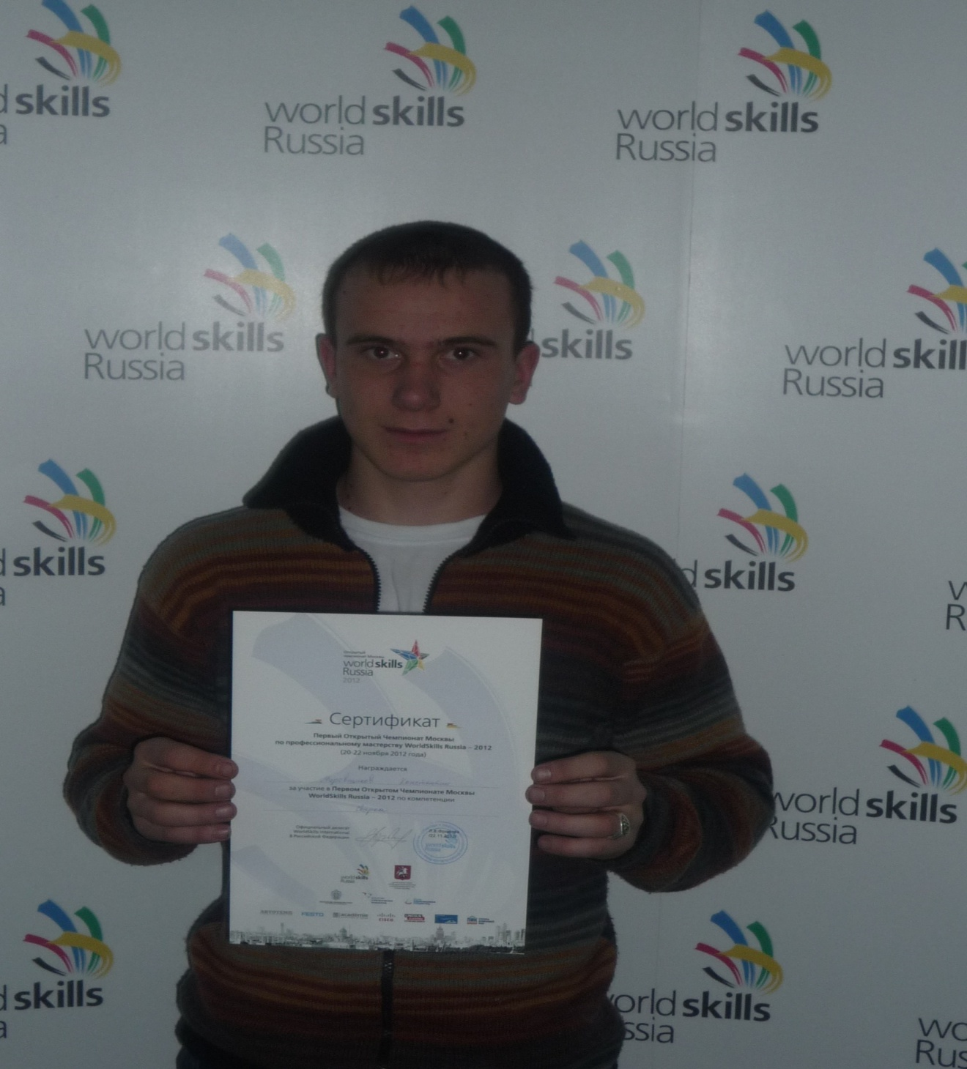
Победитель регионального чемпионата WorldSkills , 2013 год

Slide 13
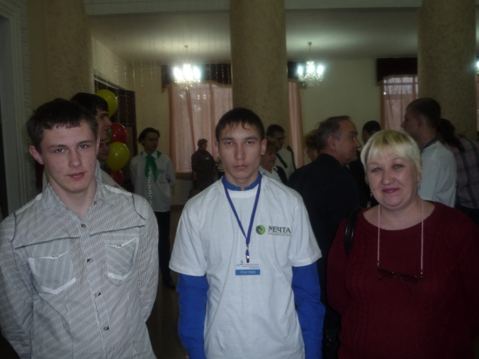
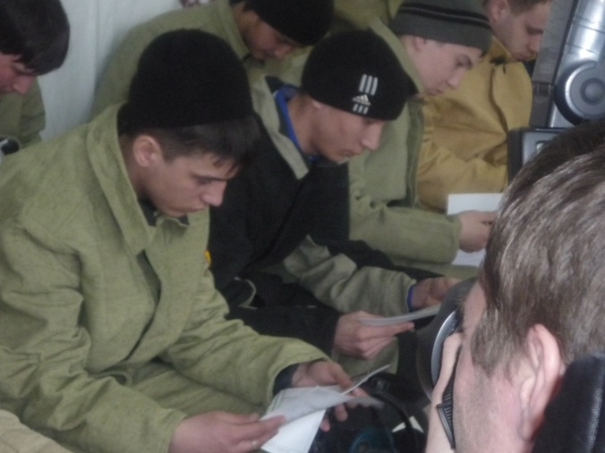
2014 год
Открытый региональный отборочный чемпионат «WorldSkills Russia – 2014» Челябинской области
Зайнитдинов Рифат - участник отборочного финала по компетенции «Сварочные технологии» -7 место.

Slide 14
Конкурсы профессионального мастерства
WorldSkills Russia
 | 2014-2015 | 2015-2016 | 2016-2017
Результат | Компетенция «Сварочные технологии»
 | 4 место Сычев А. (16 участников) | 5 место Балакин М. (15 участников) | 2 место Исаев А. (10 участников)
 | Компетенция «Управление железнодорожным транспортом»
 | - |  | 2 место Горшков Н. (6 участников)
 | Компетенция «Ремонт и обслуживание легковых автомобилей»
 | - | 7 место Коновалов А. (15 участников) | 3 место Янызаков А. (5 участников)
 | Компетенция «Кирпичная кладка»
 | 5 место Царенко В. | 5 место Царенко В. | -
 | Компетенция «Кондитерское дело»
 | 2 место Усольцева И.

Slide 15
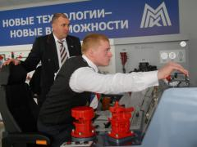
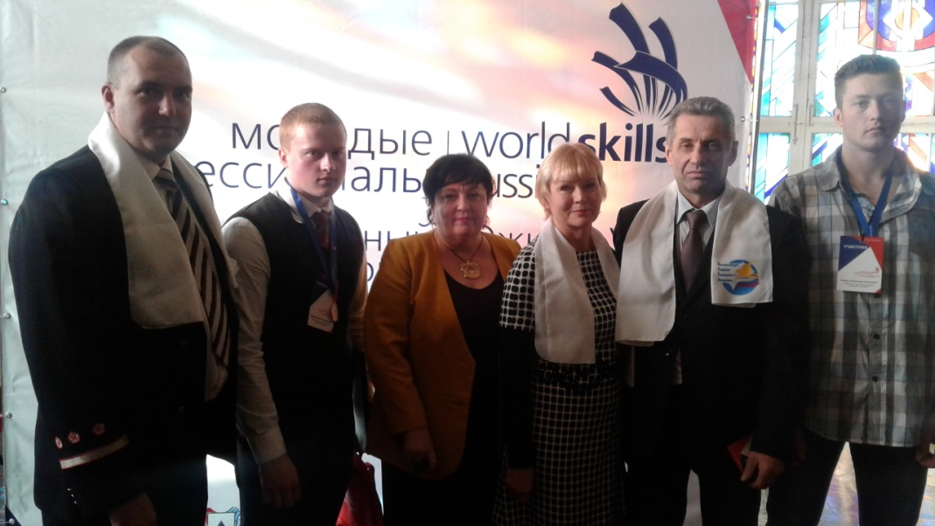
Призеры регионального чемпионата «Молодые профессионалы»
Результат: Горшков Никита – 2 место
Результат: Исаев Александр – 2 место

Slide 16
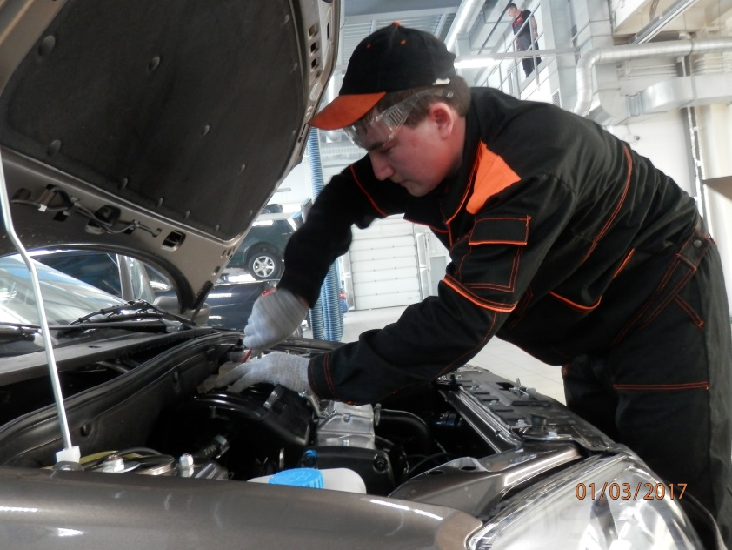
Результат: Янызаков Артур – 3 место

Slide 17
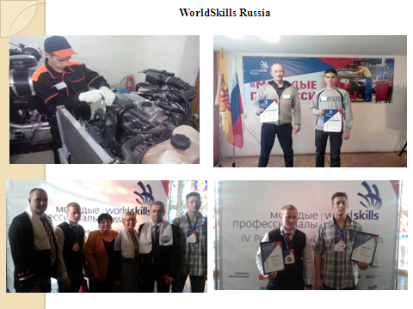

Slide 18
Независимая оценку качества выпускников по профессиональному стандарту «Сварщик»
Год/ специальность | 2 уровень квалификации | 3 уровень квалификации | Итого
2015 «Сварочное производство» | Волков Никита Воробъев Михаил | Мурзаханов Дмитрий Сычев Артем | 4 выпускника
2016 «Сварщик (электросварочные и газосварочные работы)» | Кузнецов Никита Мелехин Дмитрий Морозов Михаил Рамазанов Ринат Фахриев Руслан | - | 5 выпускников

Slide 19
WorldSkills действительно дает возможности:
Экспертам – осваивать новые методы обучения и технологии, участвовать в формировании стандартов профессий;
Работодателям – подбирать для себя персонал на этапе получения учащимися профессионального образования.
Учебным заведениям – обновление материальной базы.
Учащимся – изучать современные технологии и лучшие мировые практики, участвовать в региональных, окружных, национальных и международных чемпионатах, получать от работодателей предложения о трудоустройстве.

Slide 20
СПАСИБО ЗА ВНИМАНИЕ!

